Slide 1
AFP (Steunweefsel)
20-09-’22 Mohammed Simões Martins

Slide 2
leerdoelen
Aan het einde van de les weet je wat er allemaal onder steunweefsel valt
Aan het einde van de les begrijp je waaruit bindweefsel bestaat
Aan het einde van de les ken je tenminste 3 soorten bindweefsel

Slide 3
planning
Terugblikken op vorige les
Vragen beantwoorden/onduidelijkheden

Slide 4
steunweefsel
Zorgt voor steun, structuur, vorm, stevigheid en bescherming
In tegenstelling tot epitheelweefsel is er meer ruimte tussen de cellen (cellentussenstof)

Slide 5
Steunweefsel

Slide 6
Soorten steunweefsel
Bindweefsel
Kraakbeen
Bot
bloed

Slide 7
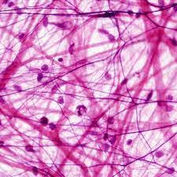
bindweefsel
Bestaat uit vezels, cellen en matrix
Vezels zijn lange uitgestrekte cellen
Er zijn 3 soorten - collagene vezels - elastische vezels - reticuline vezels

Slide 8
Collagene vezels

Slide 9
Elastische vezels

Slide 10
Reticuline vezels

Slide 11
Kraakbeen

Slide 12
Elastisch kraakbeen

Slide 13
Hyaline kraakbeen

Slide 14
Vezelachtig kraakbeen

Slide 15
beenweefsel

Slide 16
Compact botweefsel

Slide 17
Spongieus botweefsel

